Slide 2
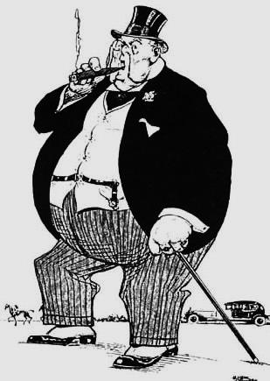
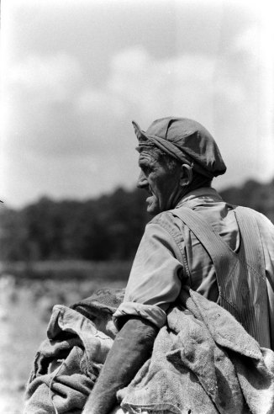
철학
정책
권력
VS
산업혁명
중상주의
인클로저 운동
십자군 전쟁
시민혁명
국가
Capitalism
ㅊ

Slide 3
01 뗏목과 구명정
02 차별의 공간과 괴물의 탄생
드라큘라와
프랑켄슈타인
03 그들은 행복했을까?
04 새로운 상상이 가능했을까?

Slide 4
근본적인 질문1
피노키오와 로빈슨 크루소처럼
열심히 노력하면 구원을 받을 수 있을까?
윌리: 농장에서 어떻게 자기 앞가림의 해? 그게 사람
사는 거요? 농장 머슴? 처음에 그 녀석이 어릴 때야
뭐, 젊으니까 빈둥거리고 다니며 이런저런 일을 해
보는 것도 괜찮겠다 싶었소. 그렇지만 벌써 십 년이
넘었는데 여전히 주당 35달러짜리잖아.
린다: 여보, 그 아이는 제 앞가림하려고 노력 중이라니까요.
윌리: 나이 서른넷이 되도록 제 앞가림을 못한다니 망신이지!
린다: 쉿!
윌리: 문제는 그 놈이 게으르단 거요, 젠장!
린다: 제발, 여보!
윌리: 비프는 게으른 건달이야!
(세일즈맨의 죽음 중에서)

Slide 5
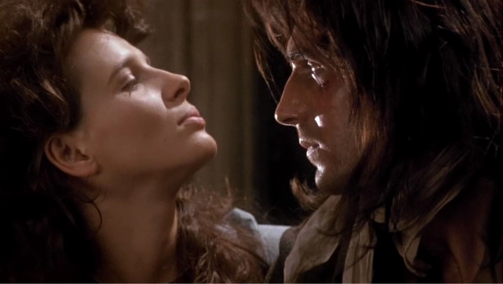
근본적인 질문2
돈을 가질 수만 있다면 행복할까?
린튼은 어느 의미에서는 히스클리프에게는 결여되어 있는 문화인의 피상적인 고결성을 상징하고 있다고 생각될는지 모른다. 캐써린이 린튼에게 끌리는 것은 아주 자연스러운 일이다. 예의바름, 매력, 세련미는 찬미할 가치가 있는 총체적인 특질이다. 그리고 이러한 점에 있어서 그녀의 본질의 일정 부분에 있어서는 그녀는 린튼의 애정에 불가피하게 응답하게 된다. (폭풍의 언덕 중에서)

Slide 6
1
뗏목과 구명정

Slide 7
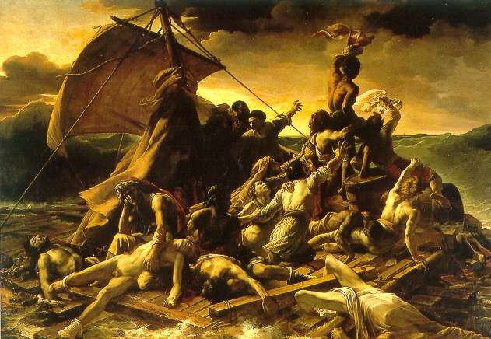
메두사의 뗏목

Slide 8
구명정과 뗏목
뗏목
구명정

Slide 9
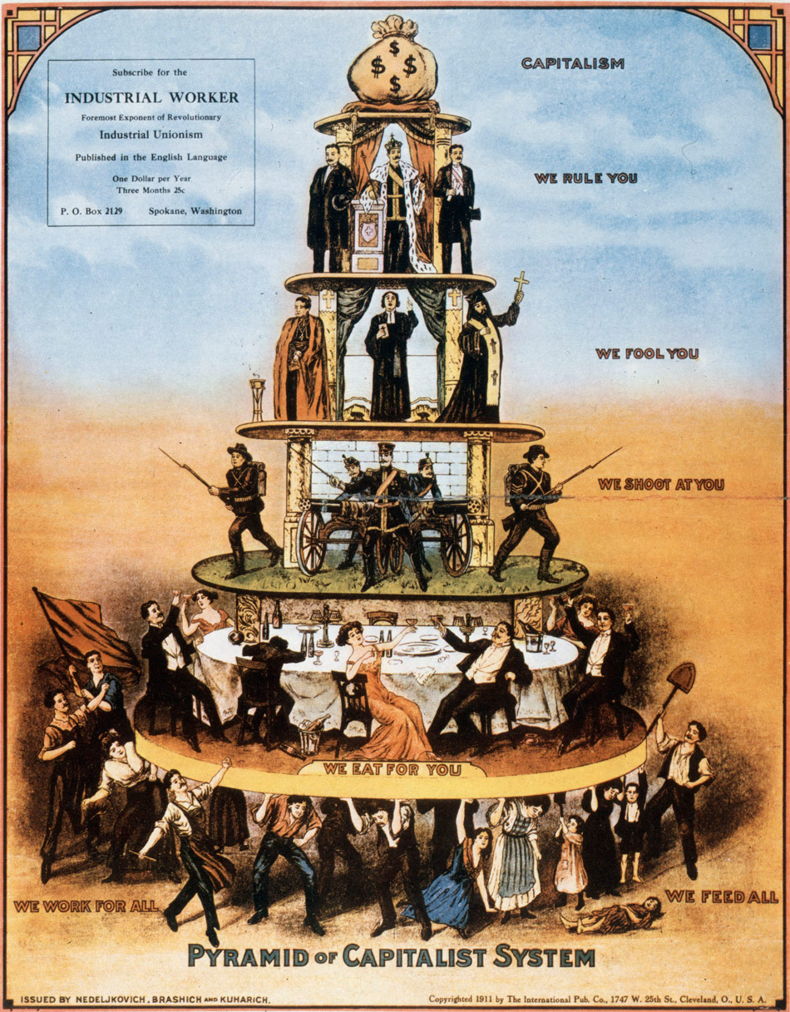
자본주의 체제의 피라미드
1905년 미국 시카고에서 창설된 세계산업 노동자연맹 신문
1911년의 포스터 <자본주의 체제의 피라미드>

Slide 10
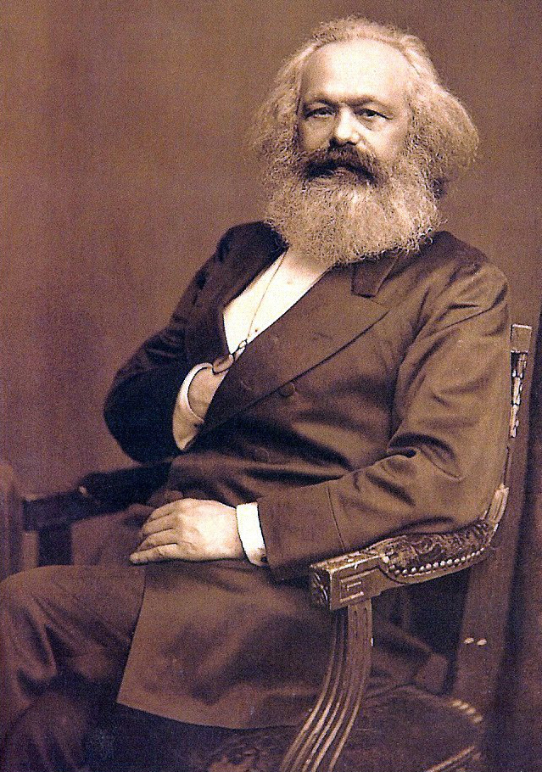
마르크스
Necorophilia와 사물화
착취와 소외

Slide 11
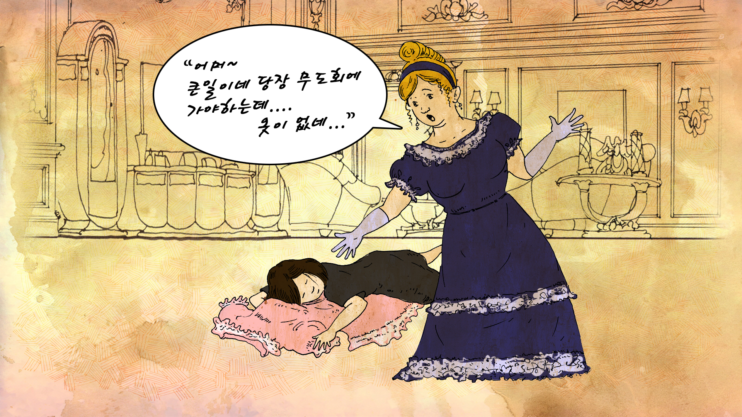
마르크스의 자본론

Slide 12
뗏목과 구명정의 사람들
“사기꾼같은 공장주는 아침 6시보다 15분 전에 — 그보다 더 빠른 때도 있고 그보다 늦을 때도 있다 — 작업을 시작해서, 오후 6시보다 15분 늦게 — 그보다 더 빠를 때도 있고 그보다 더 늦을 때도 있다 — 끝마친다. 또 그는 명목상 아침식사를 위하여 할당된 반 시간의 처음과 마지막에서 5분씩을 떼어내며, 점심시간에 할당된 한 시간의 처음과 마지막에서 10분씩을 떼어낸다. 토요일에는 오후 2시보다 15분 늦게 — 그보다 더 빠를 때도 있고 그보다 늦을 때도 있다 — 작업이 끝난다. 이로부터 그가 없는 이득은 다음과 같다.
“합계 340분!”
이것은 1주일 동안에는 5시간 40분이나 되는데, 이것을 공휴일이나 임시휴업의 2주간을 공제한 50노동주간으로 곱하면 27노동일로 된다. “만약 노동일이 매일 5분씩 연장된다면 이것은 1년 동안에는 2½ 노동일도 될 것이다.” “아침 6시 이전, 오후 6시 이후, 그리고 식사시간 전후에서 조금씩 떼어내어 하루에 1시간씩 추가한다면, 1년에 13개월 노동하는 것과 같다. (Marx의 자본론 중에서)

Slide 13
뗏목과 구명정의 사람들
여공은 엘리스(Elise)라는 얌전한 이름을 가진 귀부인에게 착취당하고 있었던 것이다. 여러 번 사람의 입에 오르내리고 있던 오래된 이야기가 이제 새로 폭로된 것이다 여기서 일하는 소녀들은 하루에 평균 16시간 반씩을, 그리고 사교계절에는 가끔 30시간을 중간에 쉬는 일도 없이 계속 노동하였으며, 그 위에 그녀들의 “노동력”이 지칠대로 지쳐서 제대로 작업능률이 오르지 않게 되면 대때로 세리주, 포도주 또는 커피를 공급함으로써 기운을 차리게 하였다. 때마침 사교계절이 한창일 때였다. 새로 온 웨일즈 공주를 축하하는 무도회에서 귀부인들이 입을 화려한 옷들을 눈깜짝할 사이에 만들어 내어야만 했다. 워클리는 60명의 다른 소녀들과 함께, 30명씩 배치된 그리고 그 인원에게 필요한 공기량의 1/3도 들어 있지 않은 한 방에서, 중단없이 26시간 반 동안 일하였다. 그리고 밤에는 한 개의 침실을 널빤지로 칸을 나누어 숨이 막힐 듯이 만들어진 여러 개의 구멍들 중의 한 구멍에서 두 명씩 잠을 잤다. 그런데 이것은 런던의 부인복 재봉소 중에서도 시설이 좋은 편에 속하는 것이었다. 워클리는 금요일에 병이 나서 일요일에 죽었다. 엘리즈 부인이 놀란 것은 이 소녀가 손에 잡고 있던 일을 완성도 하지 못한 채로 죽은 것이었다(마르크스의 자본론 중에서).

Slide 14
2
차별의 공간과
괴물의 탄생

Slide 15
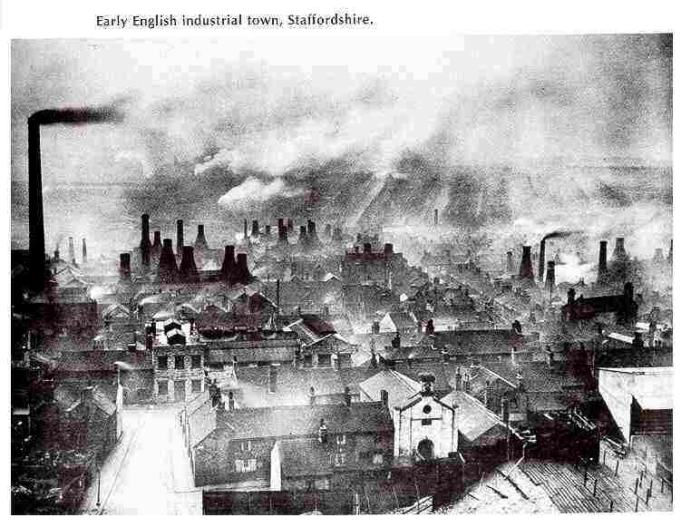
산업혁명

Slide 16
광부와 주인의 공간
래그비 저택은 18세기 중엽에 세워진 갈색 석조 건물의 길고 나지막한 옛날 식 집으로 그 뒤에도 계속 증축되어서 별로 이렇다할 특징도 없는 커다란 집이 된 것이다. 저택은 떡갈나무가 우거진 무척 아름다운 옛 장원 속의 언덕 위에 서 있었다. 그러나 슬프게도 그다지 멀지 않은 곳에서는 테버셜 탄광의 굴뚝에서 증기와 연기가 떠오르는 것이 보였다. 그리고 또한 축축한 안개가 끼어 있는 저 멀리 언덕에 테버셜 마을의 조잡하게 흐트러진 집들이 보였다. 그 마을은 거의 정원 문에서부터 바로 시작되어서 길다랗게 아무렇게나 1마일 가량 몹시 처참하고 추악한 모습을 드러내고 있었다. 검은 슬레이트 지붕으로 뚜껑을 씌운, 제멋대로 거칠고 공허로운 쓸쓸함을 지닌 다 헐어빠진 먼지투성이의 조그만 벽돌 건물이 그곳에 줄지어 있었다.
(채털리부인의 연인 중에서)

Slide 17
광부와 주인의 공간
래그비 저택과 테버셜 마을 사이에는 조금도 감정의 교류가 없었다. 모자에 손을 대어 인사하는 사람도 없었고 허리를 굽히는 사람도 없었다. 광부들은 그저 물끄러미 지켜보고 있었다....거기에는 넘을 수 없는 도랑이 가로놓여 있었다. 그리고 양쪽 다 일종의 가벼운 원한마저 품고 있었다....그것은 인간의 공통적인 충동을 기묘하게 부정하는 것이었다.

Slide 18
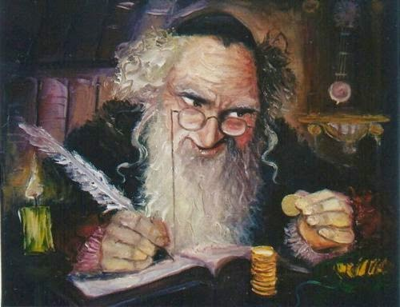
샤일록
아첨하는 로마의 세리 같은 저 꼴 좀 봐!
난 저자를 미워해, 기독교인이니까.
더군다나 저자가 비굴하게 바보같이
공짜로 돈을 꿔주니까 베니스 시에서
우리의 고리대가 낮아진단 말씀이야.
한번쯤 메다꽂을 기회만 있다면
오래 묵은 원한을 꼭 풀어 볼 것이다.
저자는 우리의 신성한 나라를 미워하고
상인들이 운집한 곳에서도 나와 내 장사와
정당한 내 소득을 이자라고 불,면서
욕을 했어. 내 민족이 저주를 받더라도
그를 용서 않으리라!

Slide 19
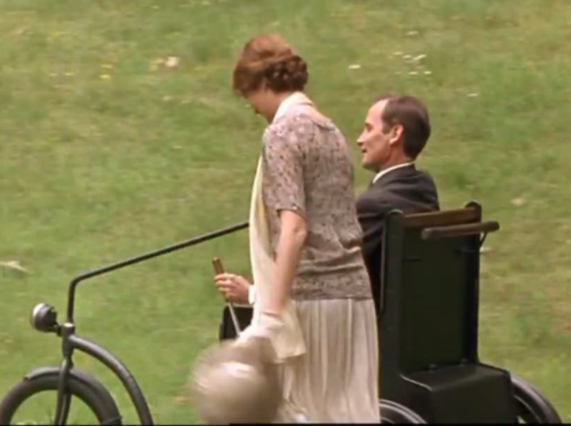
채털리
광부들은 어떤 의미로는 부하와도 같은 것이었다.
그러나 그는 그들을 인간으로보다는 물건으로서, 생명이 있는 것으로서보다는 탄광의 일부분으로서, 그리고 자기와 마찬가지의 인간으로서보다는 조잡한 자연의 현상으로서 보고 있었던 것이다....그는 멀리 떨어진 입장에서 흥미를 갖고 있었다. 그러나 그것은 현미경이나 망원경으로 들여다보는 사람의 태도였다....코니는 자신도 정말로 그와 접촉한 적이 없는 것처럼 생각되었다. 아마 마지막에 가서도 접촉해야 할 것은 아무 것도 없으리라. 다만 인간 접촉의 부정이라는 것이 있을 뿐이었다.
(레이디 채털리 중에서)

Slide 20
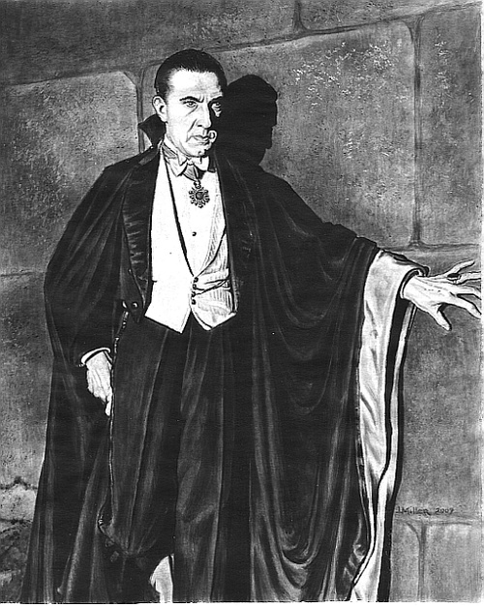
드라큘라
특징
손수 마차를 몰고, 요리하고, 잠자리를 돌보고, 성을 청소한다.
목숨을 헤치기 보다 필요한 것만큼만 이용한다.
죽지 않고 산사람의 피를 빨아 먹고 영원히 산다.
끊임없이 증식하고 지배영역을 무한대로 확장한다.
강해질수록 살아 있는 사람들이 약해진다.

Slide 21
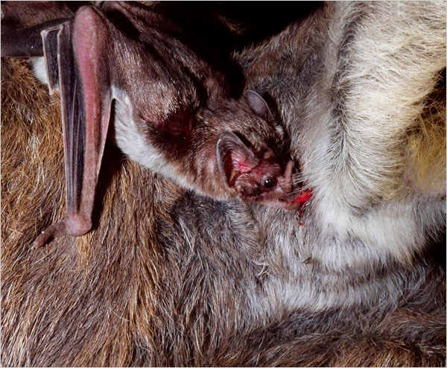
마르크스의 드라큘라
자본은 흡혈귀처럼 오직 살아 있는 노동을 빨아먹어야 살 수 있으며, 더 많은 노동을 빨아먹을수록 더 오래 사는 죽은 노동이다(자본론)
자본가는 자기의 개인적
노동이나 개인적 소비의
절제에 비례해 부유해지는
것이 아니라 다른 사람의
노동력을 얼마나 짜내며 또
노동자에게 모든 삶의 욕망의
억제를 얼마나 강요하는가에
따라 부유해지는 것이다(자본론)

Slide 22
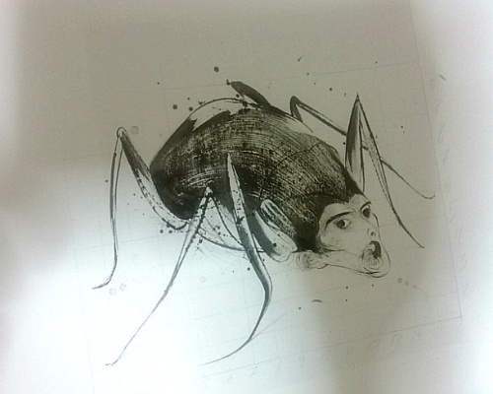
세일즈맨-변신
그레고르의 유일한 관심사는 온 가족을 완전한 절망 속에 빠뜨린 그 불행을 식구들이 가능한 빨리 잊어버릴 수 있도록 있는 힘을 다 하는 것이었다. 그래서 그는 다른 동료들보다 몇 배의 열성을 가지고 일을 시작하여 그야말로 하룻밤 사이에 말단 직원에서 출장 영업사원으로 승진했다. 집에 돌아와 돈을 식탁 위에 올려놓으면 식구들은 모두 행복해서 입이 벌어졌다. 식구들이나 그레고르나 다들 익숙해져서 이젠 당연한 일처럼 되어버린 것이다
조금만 직무에 태만해도 곧장 엄청난 의심을 사게 되는 그런 회사에서 근무해야 하는 신세가 된 것일까? 도대체 회사원들이 죄다 건달이리기라도 하단 말인가?
(카프카의 변신 중에서)

Slide 23
세일즈맨-변신
지금 저기 서 있는 저런 아버지의 모습은 정말이지 상상조차 해본 적이 없었다. 과연 저 사람이 아버지란 말인가? 늘 지친 모습으로 침대에 파묻혀 누워 있던 바로 그 사람이 맞는 걸까?
“저는 저런 괴물 앞에서 오빠의 이름을 입 밖에 내고 싶지 않아요. 그러니까 우리가 저것에서 벗어나야 한다는 거예요. 우리는 그 동안 저것을 돌보고 참아내기 위해 인간으로서 할 수 있는 일은 다 해봤어요. 우리를 조금이라도 비난할 수 있는 사람은 아무도 없을 거에요(111p). “저 아이 말이 백 번 옳아.” 아버지는 혼잣말을 했다. “만일 저애가 우리 말을 알아듣는다면 말이다. 저애하고 합의를 볼 수도 있을 텐데.” “내쫓아야 해요!.. 저것이 오빠라는 생각을 버리셔야 해요. 우리가 그토록 오랫동안 그렇게 믿어왔다는 것 자체가 바로 우리의 진짜 불행이에요. 저것이 정말 오빠라면 우리가 자기와 같은 짐승과는 함께 살 수 없다는 것쯤을 벌써 알아차리고 제 발로 나가주었을 거에요 (카프카의 변신 중에서)

Slide 24
그레고리의 죽음과 가족의 희망
세 사람은 다 함께 집을 나섰다. 몇 달 만에 처음으로 해보는 일이었다. 그들은 전차를 타고 교외로 나갔다. 그들이 탄 차량에는 오붓하게 그들 가족뿐이었는데, 따스한 햇살이 차 안 곳곳을 밝게 비추어주었다. 그들은 좌석에 편안히 등을 기대고 앞으로의 전망에 대해 이야기를 나누었다. 잘 생각해보니 전망이 그리 어두운 것도 아니었다. 세 사람 모두 꽤 괜찮은 일자리를 얻은 데다, 특히 앞으로는 전망이 밝은 편이었기 때문이다. 이렇게 이야기를 나누고 있는 동안, 잠자 씨 부부는 점점 생기가 도는 딸의 모습을 바라보며 슬슬 딸에게 착실한 신랑감도 구해주어야 할 때가 된 것 같다고 생각했다
(카프카의 변신 중에서)

Slide 25
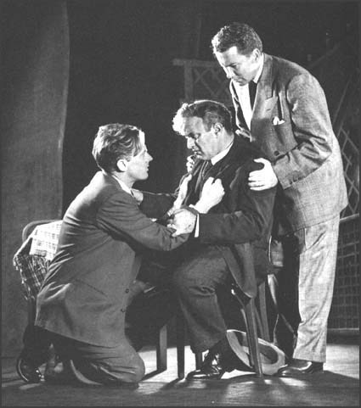
세일즈맨-윌리
장면 1
하워드 더 이상 우리 회사를 위해 일하지 않으셔도 됩니다. 오랫동안 이 말을 하려고 별러 왔어요.
윌리 사장님, 지금 저를 해고하는 겁니까?
하워드 로먼 씨에게는 길고 오랜 휴가가 필요할 것 같아요.
윌리 하워드 사장님······.
하워드 컨디션이 나아지면 돌아오세요. 그러면 그때 무슨 자리가 있나 한번 알아보도록 하지요.
윌리 하지만 사장님, 저는 돈을 벌어야 합니다. 제게는 아무런 돈벌이도······.
하워드 아들이 있잖아요? 자식들이 도와주지 않나요?
윌리 높은 자리에 있지요.
하워드 거짓말로 체면 차릴 때가 아닙니다. 로먼 씨, 자식 들에게 가서 이제 지쳤다고 말하세요.
다 큰 아들이 둘이나 있지요?
윌리 아, 물론, 물론 그런데요, 그렇지만 당분간은······.
하워드 그러면 된 것 아닌가요, 그렇죠?
윌리 좋아요, 내일 보스턴에 가지요
하워드 아니, 안 돼요.
윌리 아이들에게 손을 벌릴 수는 없어요. 저는 허수아비가 아니라고요!
장면 2
하워드 그건아니죠, 하지만 이건 비즈니스니까 누가 됐든 자기 능력대로 일을 맡아야 한단 말이지요.
윌리 (절망적으로) 사장님, 잠깐 제 얘기 좀 들어 보시면······.
하워드 비즈니스는 비즈니스지요. 인정해야 해요.

Slide 26
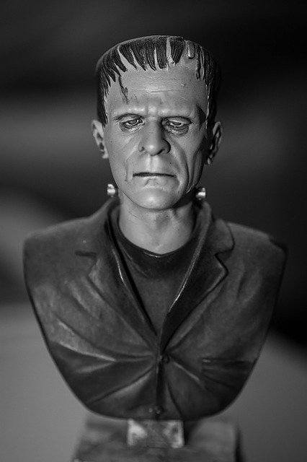
프랑켄슈타인
특징
창조물이지만, 이름이 없다. 괴물, 악마, 악귀로 불린다.
학습능력이 뛰어나다.
괴물이 창조하지만 곧 죽이려 한다.
나처럼 기형이고 추악한 다른 괴물을 간청한다.
프랑켄슈타인이 죽자 자살한다.

Slide 27
비교
 | 마외 가족 | 그레구아르 가족
얼굴 | 병든, 망가진 모습 | 생기있고 살진 모습
찬장 | 브리케 | 초콜릿 브리오슈
분위기 | 체념 | 즐거움
태도 | 서둘러 삼킴 | 앉아서 오래 대화

Slide 28
마외 가족의 대화
“듣지 마세요. 여보! 동화 같은 얘기예요. 대체 어느 천년에 부르주아들이 우리처럼 일하는 걸 받아들일까?”
“달리 뭘 어쩌겠어? 일할 수밖에. 자자손손 이 일을 했지. 다른 일이라도 마찬가지 였을게야.”(제르미날 중에서)

Slide 29
그레구아르 가족
“노동자들이 떼 강도가 아니고서야 머리핀 하나라도 훔쳐갈 수 없다.”
“파업은 민중의 배은망덕이다.”
“향수병들을 잘 간직하세요. 노동자들의 땀 냄새가 옷에 배겠어요.” 자신의 공화주의적 신념에도 불구하고 언제나 여인들과 더불어 하층 계급 사람들을 비웃기 좋아하는 네그렐이 작은 목소리로 말했다.
“어머, 저 잔인한 얼굴들 좀 봐!” 엔느보 부인이 더듬거렸다. 네그렐이 이를 악물었다. “한 놈이라도 확인을 하게 되면 가만두지 않을테다! 그런데 도대체 이 많은 도적 떼들이 어디서 나타난거야. (제르미날 중에서)

Slide 30
프레이리
“피억압자가 억압자의 모습을 자기화하는 현상, 다시 말해 억압자에 대한 피억압자의 ‘적응’과, 피억압자가 스스로 억압적인 속성을 떨쳐내기가 어렵다. … 나는 피억압자들에게서 ‘교활함’과 '간사함‘이 배어 있는 행동을 확인할 수 있었다. 그런 행동들은 그들이 살아남기 위해 필요한 것이었다. … 억압자가 기생하도록 일방적으로 몸을 대줘야 하는 숙주인 피억압자의 억압받는 몸뚱이가 있었던 것이다.”

Slide 31
세일즈맨의 죽음
윌리 : 아이들이 지난주에 가져온 목재를 보셨어야 했는데, 가로세로 15센티미터, 25센티미터짜리 목재가 열두 개도 넘었어요. 돈으로 치면 상당하죠.
찰리 : 이봐 만약 경비가...
윌리 : 빌어먹으라 그래. 여기엔 겁 없는 녀석들이 둘이나 있다고.
찰리 : 윌리, 구치소엔 겁 없는 녀석들 천지야.
벤 : (윌리의 등을 때리며 찰리를 비웃는다) 주식 거래소에서도 그렇다오. 친구!
(세일즈맨의 죽음 중에서)

Slide 32
3
그들은 행복했을까?

Slide 33
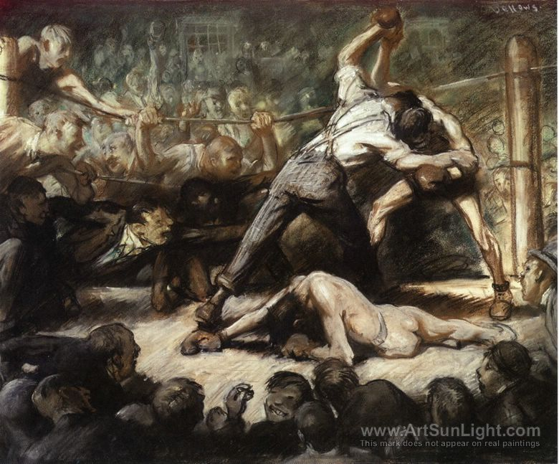
넉아웃 - 죠지 웨슬리 벨로스

Slide 34
채털리부인의 연인
반항의식이 그녀에게 끓어올랐다. 클리포드에 대한 그녀의 희생과 삶을 받친 헌신이 무슨 소용이 있단 말인가? 결국 그녀는 무엇에 봉사하고 있었는가? 따뜻한 인간적 접촉이 없는 허영으로 가득찬 차가운 정신 그것은 성공이라는 암캐 여신과의 매음을 갈망하는 하층 계급의 유태인처럼 부패한 것이었다. 클리포드를 세심하게 관찰하면, 그는 상스러운 인간보다도 못한 굴욕스러운 광대에 불과했다.

Slide 35
세일즈맨
로크적 인간인 아버지와 현실의 노동자 해피
윌리 (증오심에 가득 차 협박하듯이) 네 인생의 문은 활짝 열려 있어!
비프 아버지! 전 1달러짜리 싸구려 인생이고 아버지도 그래요!
윌리 (통제할 수 없이 격앙하여 비프에게 돌아서서) 난 싸구려
인생이 아냐! 나는 윌리 로먼이야! 너는 비프 로먼이고!
(비프는 윌리에게 다가서려 하지만 해피가 가로막는다. 격한 나머지
비프는 거의 아버지를 칠 듯한 기세다.)
비프 저는 사람들의 리더가 되지 못하고, 그건 아버지도
마찬가지에요. 열심히 일해 봤자 결국 쓰레기통으로
들어가는 세일즈맨일 뿐이잖아요. 저는 시간당 1달
러짜리예요! 일곱 개의 주를 돌아다녔지만 더 이상
올려 받지 못했어요, 한 시간에 1달러! 무슨 말인지
아시겠어요? 저는 더 이상 집에 상패를 들고 들어 오지
못하고 아버지도 그런 건 기대하지 말아야 해요!
윌리 (비프에게 대놓고) 악에 받친 개 같은 자식!

Slide 36
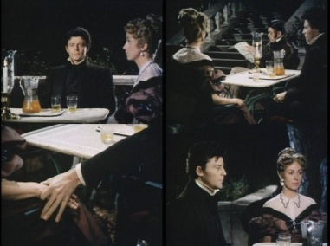
적과 흑
“배심원 여러분,
죽음의 순간에 부당한 경멸을 받을까 염려하여 발언하는 바입니다.
여러분, 나는 여러분의 계급에 속하는 영예를 갖고 있지 않습니다.
보시다시피 본인은 자신의 비천한 운명에 반항한 일개 농부인 것입니다.”
여기서 쥘리엥은 목소리를 가다듬어 계속해서 말했다.
“나는 여러분에게 용서를 청하는 것이 결코 아닙니다. 본인은 조금도 환상을 품고 있지 않습니다. 본인은 온갖 존경과 온갖 찬사를 받아 마땅한 훌륭한 부인의 생명을 빼앗을 뻔했던 것입니다. 드 레날 부인은 내게 어머니와 같은 분이었습니다. 내 범죄는 잔혹한 것이며 또한 계획적인 것입니다. 배심원 여러분, 그러므로 본인은 사형을 당해 마땅합니다. 그러나 내 죄가 좀 더 가벼운 것이었다 해도 사람들은 내 젊은 나이가 동정을 살 만 하다는 사실은 전혀 고려하지 않고, 나를 통해 나와 같은 부류의 젊은이들을 징벌하고 그들을 영원히 의기소침하게 하려 한다는 것을 본인은 잘 알고 있습니다. 즉 하층 계급에서 태어나 가난에 시달리면서도 다행이 좋은 교육을 받았고 부유한 사람들의 오만이 사교계라고 부르는 것에 대담하게 끼어들려한 젊은이들 말입니다.
여러분, 그 점이 바로 본인의 범죄입니다. 그리고 사실상 나는 나와 같은 계급의 동료들에게 판결받지 못하는 만큼, 내 범죄는 더욱더 준엄한 징벌을 당할 것입니다. 본인의 눈에는 배심원석에 부유한 농민 하나 보이지 않고 오직 분개한 부르주아들만 있을 뿐입니다······.”

Slide 37
4
새로운 상상이 가능했을까?

Slide 38
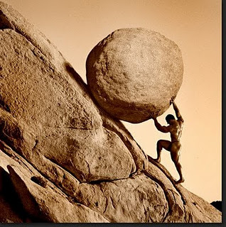
멈출 수 없을까?

Slide 39
세일즈맨의 죽음
린다
미안해요, 여보. 울 수가 없어요. 알 수가 없네요. 왜 그런 짓을 했어요? 도와줘요, 여보. 난 울 수가 없어. 당신이 그냥 출장 간 것 같기만 해요. 계속 기다리겠죠. 여보, 윌리, 눈물이 나오지 않아요. 왜 그랬어요? 생각하고 생각하고 또 생각해 봐도 알 수가 없어요, 여보. 오늘 주택 할부금을 다 갚았어요. 오늘 말이에요. 그런데 이제 집에는 아무도 없어요. 이제 우리는 빚진 것도 없이 자유로운데. 자유롭다고요.

Slide 40
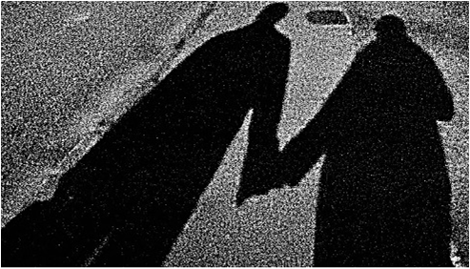
그림자를 팔다

Slide 41
공산당 선언
노동자들은 공산주의 혁명에서 자신들을
묶고 있는 족쇄 외에는 잃을 게 없다.
그들에게는 얻어야 할 세계가 있다.
만국의 노동자여, 단결하라
Workers of the world. Invest!

